Slide 1
GST0121
Formação de Preços
Prof. Adm. Msc. Luiz Cláudio Brites Lobato

Slide 2



GST0121
Formação de Preços
  Unidade: Nova Iguaçu
  Turma: 3001
  Encontros: Quarta-feira
  De 18:30 às 20:20
  2017.01
Prof. Adm. Msc. Luiz Cláudio Brites Lobato

Slide 3


APRESENTAÇÃO
MINI CURRÍCULO DO PROFESSOR
Adm. Msc. Luiz Cláudio Brites Lobato
e-mail: luizlobato0101@gmail.com
Site:
prof@luizlobato0101.com.br
http://luizlobato0101.com.br
http://luizlobato0101.wix.com/quasemilalunos
Atuação:
Diretor Executivo do SINAERJ – (SINDICATO DOS ADMINISTRADORES DO ESTADO DO RIO DE JANEIRO)
Coordenador da Comissão de Relações de Trabalho do Conselho Regional de administração – CRA-RJ
Diretor Executivo da Assertiva Inteligência Empresarial – Consultoria.
Formação:
Administrador e Economista – UFRRJ / UNESA
Especialista em Auditoria e Perícia Contábil - UNESA
Mestre em Planejamento Urbano e Educação – UFRJ
Diversas Especializações nas áreas de:
  Auditoria, Perícia, Contabilidade e Educação.

Slide 4
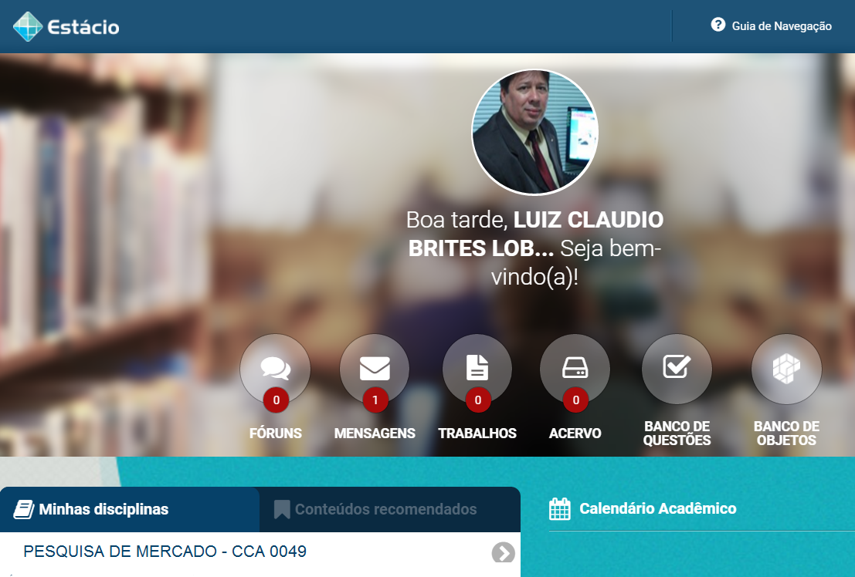
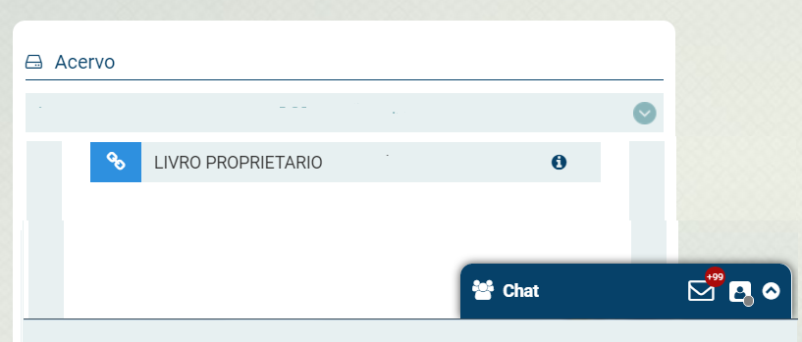
ACESSO AO MATERIAL DE APOIO À DISCIPLINA
NO SAVA
AMBIENTE DE APOIO VIRTUAL
NA PASTA DO PROFESSOR
Prof. Adm. Msc. Luiz Cláudio Brites Lobato

Slide 5
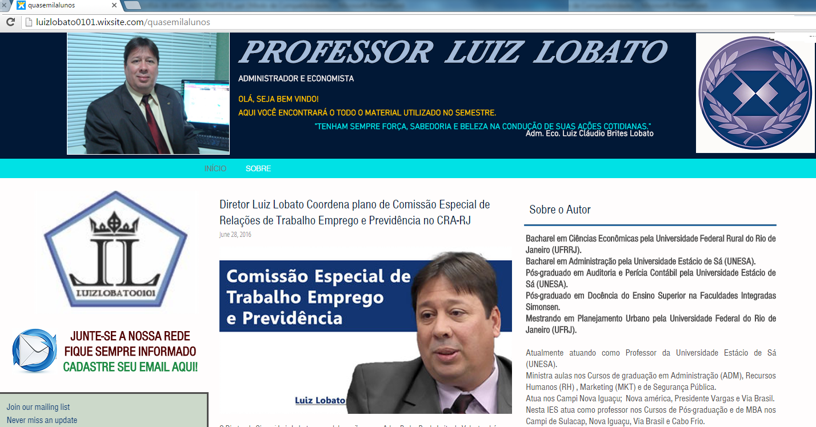
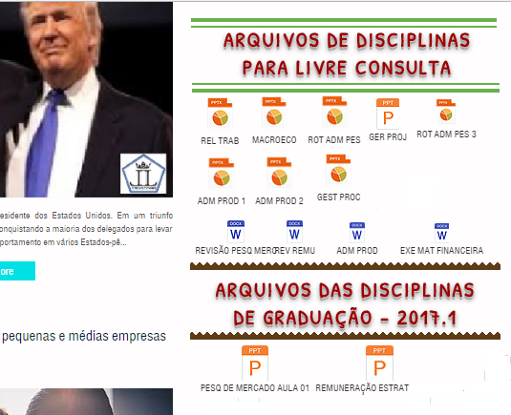
ACESSO AO MATERIAL DE APOIO À DISCIPLINA
NO MEU SITE
WWW.LUIZLOBATO0101.COM.BR/QUASEMILALUNOS
ARQUIVOS DAS
DISCIPLINAS – 2017.1
Prof. Adm. Msc. Luiz Cláudio Brites Lobato

Slide 6

APRESENTAÇÃO
DA DISCIPLINA
CONTEXTUALIZAÇÃO:
Como salientado por Kotler, o preço é o único elemento do composto de marketing que gera receita. Gerenciar o preço e saber determinar o preço ideal de um produto, são tarefas fundamentais e críticas para qualquer empresa, independente do seu porte ou de sua idade. Num mercado de concorrência intensa, estabelecer o preço certo, considerando as condições de mercado, pode significar a sobrevivência ou não da empresa. O estudo desta disciplina se concentrará na explicação dos principais conceitos relacionados a custos para tomada de decisão e da formação de preços e seus impactos no resultado da empresa.
EMENTA:
Formação do preço de venda. A formação de preços e a percepção do valor. Preços de venda e estruturas de mercado. Abordagem estratégica de custos e de preços para tomada de decisões. Análise da relação do Custo x Volume x Lucro. Formação do Preço e de Custos de Produtos e Serviços.

Slide 7
APRESENTAÇÃO
DA DISCIPLINA
OBJETIVOS GERAIS:
1. Estabelecer o preço do produto considerando os custos e condições de mercado, baseados em diversos critérios visando o lucro;
2. Identificar as variáveis relevantes na formação do preço de venda;
3. Calcular o preço à vista e o preço a prazo de um produto ou serviço;
4. Entender as estruturas de mercado e sua influência sobre a formação de preços.
OBJETIVOS ESPECÍFICOS:
1. Definir a melhor estratégia de preços considerando o comportamento do consumidor-alvo e o tipo de cliente;
2. Identificar as principais variáveis para calcular o preço à vista ou a prazo de um produto ou serviço;
3. Analisar o efeito do preço, custo e volume sobre os lucros;
4. Identificar a estratégia de preços adequada a cada estrutura de mercado;
5. Entender o efeito dos tributos sobre os preços dos produtos e serviços;
6. Calcular o ponto de equilíbrio da empresa para um ou mais produtos;
7. Entender a estrutura de mercados e o seu efeito sobe a formação de preços.

Slide 8
PLANO DE ENSINO
Unidade I - REVISÃO SOBRE CUSTOS
1.1 - Componentes de custo;
1.2 - Definição de termos: gastos, custos, despesas, investimentos;
1.3 - Sistemas de Custeio
1.4 - Alocação de despesas para a formação de preço.
Unidade II - CUSTOS PARA TOMADA DE DECISÃO
2.1 - Relações Custo-Volume-Lucro;
2.2 - Custos Fixos e Custos Variáveis;
2.3 - Margem de Contribuição;
2.4 - Ponto de Equilíbrio;
2.2 - Decisões no Ponto de Equilíbrio.
Unidade III - ASPECTOS FINANCEIROS PARA VENDAS E PREÇOS
3.1 - O que são os juros;
3.2 - Juros compostos;
3.3 - Cálculo do preço a prazo;
3.4 - Preço à vista no comércio, na indústria e em serviços;
3.5 - Preço a prazo no comércio, na indústria e em serviços;
3.6 - Os tributos e seus efeitos sobre os preços.
Unidade 4 - ASPECTOS ESTRATÉGICOS E MERCADOLÓGICOS
4.1 - O preço e o composto de marketing;
4.2 - Decisões de compra;
4.3 - Ciclo de vida dos produtos;
4.4 - Preço e valor;
4.5 – Concorrência;
Unidade 5 - POLÍTICA DE PREÇOS
5.1 - Definição de preços
5.2 - Segmentação ou posicionamento;
5.3 - Objetivos de preço;
5.4 - Análise das condições internas e externas
5.5 - Mark-up
5.6 - Descontos e promoções;
5.7 - Preços diferenciados;
5.8 - Preços por linha de produto;
5.9 - Preços internacionais;
5.10 - Preços no comércio eletrônico.
Unidade VI - FORMAÇÃO DE PREÇOS
6.1 - Custos e despesas para a formação de custos;
6.2 - Maximização dos lucros;
6.3 - Retorno sobre o investimento;
6.4 - Preços baseados nos custos;
6.5 - Preços baseados na concorrência;
6.6 - Preços baseados em valor;
6.7 - Estratégias relacionados com o mak-up.
Unidade VII - DESEMPENHO DA POLÍTICA DE PREÇOS
7.1 - Como avaliar a política de preços;
7.2 - Elementos dos processos da estratégia e política de preços;
7.3 - Eficácia da política de preços;
7.4 - Avaliação do desempenho.

Slide 9

REFERÊNCIAS
Livro:
BERNARDI, Manual de Formação de Preços. São Paulo: Atlas, 3ª. Edição, 2009.
Capítulos indicados:
Parte I – Custos e Despesas: Formação e Administração
Cap. 1 – 37-57 (21pg),
Parte II – Uso do custo para tomada de decisão
Cap. 2 – 61-72 (12pg),
Parte IV – Aspectos estratégicos e mercadológicos
Cap. 5 – 121-138(20pg),
Parte V – Formação de preços
Cap. 7 – 159-204 (46pg),
Cap.8 – 209-233 (25pg).
Parte VI – Desempenho da Política de Preços
Cap.11 – 261 – 272 (12pg)

Slide 10

GST0121 Formação de Preços
Prof. Adm. Msc. Luiz Cláudio Brites Lobato
Introdução aos Modelos de Formação de Preços
AULA 01

Slide 11
Custos para Tomada de Decisão.
Introdução à Contabilidade de Custos
Para Kotler e Keller (2013), o preço é o único elemento do composto de marketing que gera receita. É através do fator preço que existem entradas de recursos na empresa e é por essa razão que ele deve ser cautelosamente criado para que a empresa não tenha surpresas desagradáveis quanto ao seu resultado, seja por preços abaixo do que se poderia vender o produto ou pela falta de aceitação do seu produto no mercado pelo fato dos preços estarem fora do padrão oferecido.
Um dos principais fatores que devem influenciar o preço dos produtos é o seu custo, este fator deve ser muito bem delineado e estudado para que não se tenha surpresas desagradáveis quanto ao resultado de lucro pretendido.
O custo está envolvido na vida das pessoas desde seu nascimento até seu falecimento, posto que todos os produtos (bens e serviços) que precisam ser consumidos têm um custo.

Slide 12
Custos para Tomada de Decisão.
Introdução à contabilidade de custos
Conforme Martins (2010), antes da Revolução Industrial, existia apenas uma atividade produtiva de maneira totalmente artesanal, com poucas empresas ou pessoas jurídicas constituídas, em que, para a apuração do resultado de cada período e o fechamento do balanço patrimonial, bastava o levantamento do estoque em termos físicos, já que sua medida em valores monetários era simples: o contador verificava o montante pago por cada item estocado (valorizando a mercadoria), computava quanto se possuía de estoque no início do período analisado, somava a esse valor o total de compras do período e subtraía o total da soma com o montante de estoque no fim do período em análise, chegando, então, ao custo da mercadoria vendida:
CMV = EI + C – EF
Onde,
CMV = Custo da Mercadoria que foi Vendida
EI = Estoque Inicial
C = Compras
EF = Estoque Final

Slide 13

Custos para Tomada de Decisão.
Introdução à contabilidade de custos
Como exemplo podemos citar o seguinte: Vamos imaginar que a papelaria Stuart compra e revende livros de editoras. Em fevereiro do ano passado, ela apresentou um estoque inicial de R$ 20.000,00 em livros e comprou mais R$ 30.000,00 em mercadorias. Os livros são vendidos para escolas do ensino fundamental, sendo que, após as vendas de fevereiro deste ano, a Stuart apurou um estoque final de R$ 15.000,00. Qual o CMV da empresa no final de fevereiro deste ano?
Assim teríamos:
Ei = 20.000,00
C = 30.000,00
Ef = 15.000,00
Como, CMV = EI + Compras – EF
A operação ficaria:
CMV = 20.000,00 + 30.000,00 – 15.000,00
CMV = $ 35.000,00

Slide 14
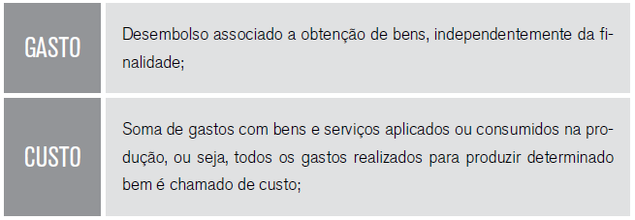
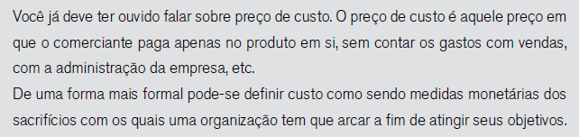
Custos para Tomada de Decisão.
Introdução à contabilidade de custos
Definições de gastos: Custos, Despesas, Investimentos e Perdas
A observação desses custos e despesas para a formação do preço de um produto são fundamentais e devem ser avaliados continuamente.

Slide 15
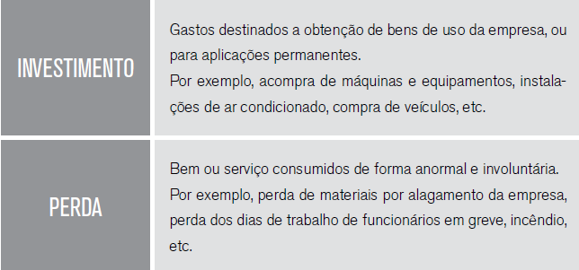
Custos para Tomada de Decisão.
Introdução à contabilidade de custos
Definições de gastos: Custos, Despesas, Investimentos e Perdas
Em relação aos produtos e serviços prestados, os custos envolvidos denominam-se Custos Operacionais e podemos dividi-los em Custos Operacionais Variáveis e Custos Operacionais Fixos, sendo os variáveis ainda divididos em custos em Diretos e Indiretos, MARTINS (2010).

Slide 16

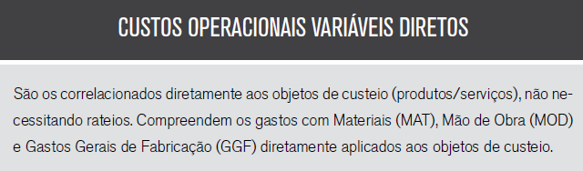
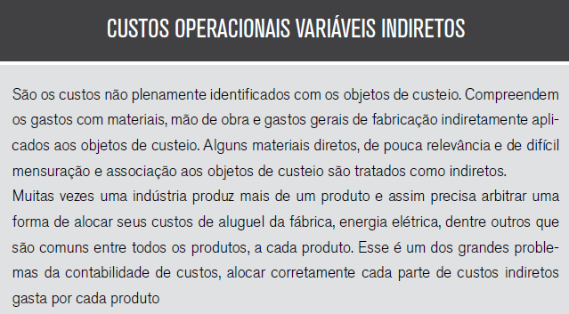

Custos para Tomada de Decisão.
Introdução à contabilidade de custos

Slide 17
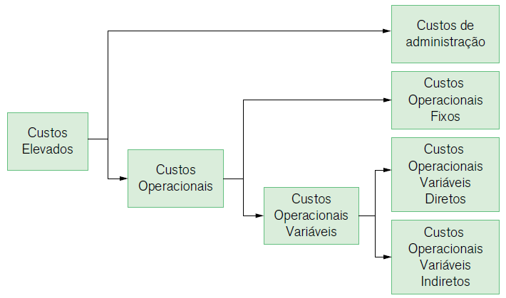

Custos para Tomada de Decisão.
Introdução à contabilidade de custos
Esquema dos custos e suas inter relações. Fonte: FALCONI (2009).

Slide 18
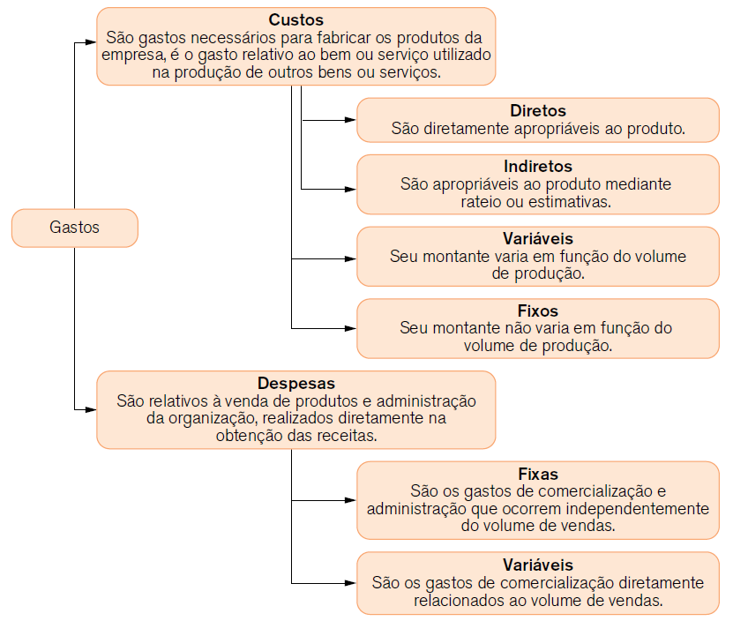

Custos para Tomada de Decisão.
Introdução à contabilidade de custos
Diagrama de classificação dos gastos de uma empresa. Fonte :www.spell.org.br

Slide 19

Custos para Tomada de Decisão.
Sistemas de Custeio
De acordo com CREPALDI (2010) os sistemas de custeio nasceram da necessidade da contabilidade de custo sem produzir informações para diversos níveis gerenciais de uma empresa, de modo a auxiliar as funções de como planejar, controlar as operações e de tomada de decisões, bem como tornar possível a alocação mais criteriosa dos custos de produção aos produtos.
A contabilidade de custos coleta, classifica e registra os dados operacionais das diversas atividades da empresa, denominados de dados internos, bem como, algumas vezes, coleta e organiza dados externos.
Os dados coletados podem ser tanto monetários como físicos. Exemplos de dados físicos operacionais: unidade produzidas,horas trabalhadas, quantidade de requisições de materiais e de ordens de produção, entre outros.
A contabilidade de custos requer a existência de métodos de custeio para que, ao final do processo, seja possível obter-se o valor a ser atribuído ao objeto de estudo.

Slide 20
Custos para Tomada de Decisão.
Sistemas de Custeio
Custeio por absorção
MARTINS (2010) define esse tipo de custeio que também é denominado com o custeio integral ou custo integral, é aquele que faz debitar ao custo dos produtos, todos os custos da área de fabricação, sejam esses custos diretos ou indiretos, fixos ou variáveis, de estrutura ou operacionais.
O próprio nome do critério é revelador dessa particularidade, ou seja, o procedimento é fazer com que cada produto ou produção (ou serviço) absorva parcela dos custos diretos.
Um dos pontos negativos do custeio por absorção seria que se o rateio for feito de forma inadequada pode gerar apurações distorcidas do custo unitário total por produto.

Slide 21
Custos para Tomada de Decisão.
Sistemas de Custeio
Custeio variável ou direto
CREPALDI (2010) define o custeio direto ou custeio variável, é um tipo de custeio que consiste em considerar como custo de produção do período, apenas os custos variáveis incorridos. Os custos fixos, pelo fato de existirem mesmo que não haja produção, não são considerados como custo de produção e sim como despesas, sendo encerrados diretamente contra o resultado do período.
Desse modo, o custo dos produtos vendidos e os estoques finais de produtos em elaboração e produtos acabados só conterão custos variáveis.
No sistema de custeio variável existe a separação dos gastos totais em gastos variáveis e fixos, ou seja, a segregação é realizada em gastos que se mantém estáveis e gastos que oscilam proporcionalmente ao volume da produção/venda.
Esse sistema produz informações importantíssimas como a margem de contribuição (contribuição marginal) e é o sistema que proporciona os subsídios necessários para a tomada de decisões nas empresas.

Slide 22
Custos para Tomada de Decisão.
Sistemas de Custeio
Custeio ABC (Custeio Baseado em Atividades - ABC)
De acordo com MARTINS (2010) este sistema foi desenvolvido pelos professores Robert Kaplan e Robin Cooper e é o método mais recomendável para o controle e custeio empresarial. Esse método busca "rastrear" (através de levantamento de atividades) os recursos da empresa com os processos realizados, monitorando as diversas rotas de consumo dos recursos "diretamente identificáveis" com suas atividades mais relevantes, e destas para os produtos e serviços.
Na realidade, o ABC surgiu como ferramenta capaz de gerar informações mais precisas que os métodos tradicionais de custeio, no que concerne à apropriação dos gastos fixos às unidades de produtos ou serviços. Entretanto, não tem por objetivo substituir as demais metodologias, pois cada uma serve para uma necessidade de decisão específica.
Define-se, portanto, ABC como um método de mensuração, análise e monitoramento de custos, que busca "rastrear" os gastos de uma empresa para analisar e monitorar as diversas rotas de consumo dos recursos "diretamente identificáveis" com suas atividades mais relevantes, e destas para os produtos e serviço.

Slide 23
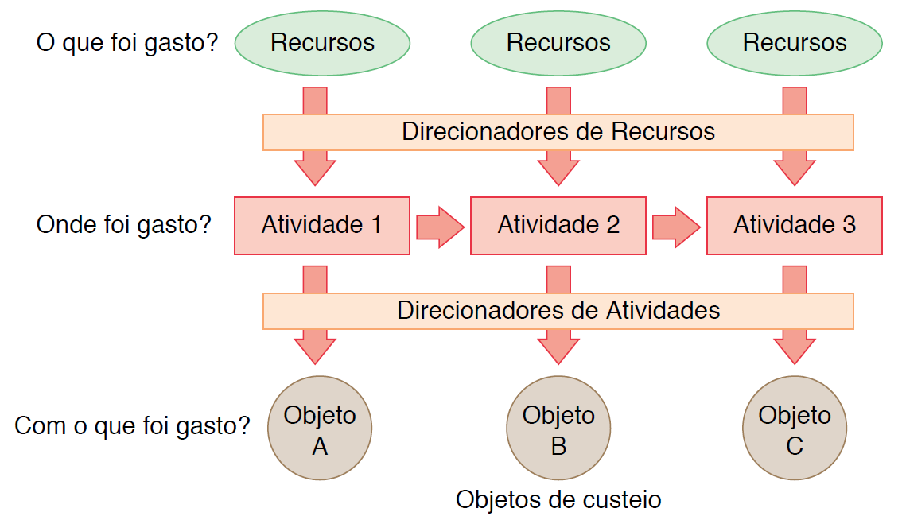
Custos para Tomada de Decisão.
Sistemas de Custeio
O esquema a seguir demonstra, simplificadamente, o processo de Custeio Baseado em Atividades (ABC):

Slide 24
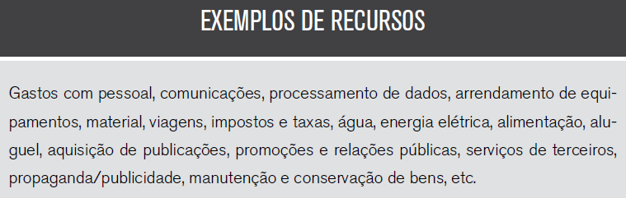
Custos para Tomada de Decisão.
Sistemas de Custeio
O esquema a seguir demonstra, simplificadamente, o processo de Custeio Baseado em Atividades (ABC):
A primeira parte do processo (Etapa 1) compreende descobrir "o que foi gasto"(Recursos) e "onde foram gastos" os recursos consumidos pelas atividades, representadas na figura pela numeração 1, 2 e 3.
Neste contexto, consideram-se recursos valores econômicos (custos e despesas) que são consumidos pelas atividades de uma empresa, e são atribuídos a estas pelos direcionadores de recursos (direcionadores de custos que relacionam gastos com atividades).

Slide 25



Estou construindo mais aulas , aguardem que assim que terminar mais aulas irei postar o material.
Em quanto isso podem ficar a vontade para ler o material didático, pois ele é a fonte das aulas desenvolvidas até o presente momento.
Mãos à obra! ! ! !

